Slide 1
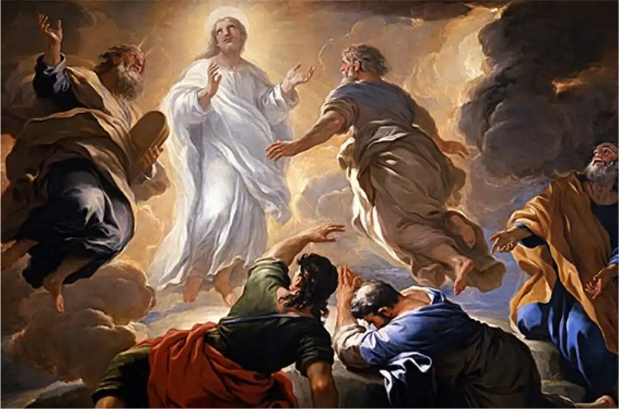
2do domingo de Cuaresma
1
m
a
r
z
o
2
0
2
6
C
i
c
l
o
A
Notes:
Sigue introducción del Monitor

Slide 2
Notes:
Sigue canto de entrada

Slide 3
PERDONA A TU PUEBLO
Perdona a tu pueblo, Señor.
Perdona a tu pueblo, perdónale, Señor. (2v)

Slide 4
PERDONA A TU PUEBLO
Por tus profundas llagas tan crueles,
por tus espinas y por tus hieles. Perdónale, Señor.

Slide 5
PERDONA A TU PUEBLO
Perdona a tu pueblo, Señor.
Perdona a tu pueblo, perdónale, Señor. (2v)

Slide 6
PERDONA A TU PUEBLO
Por las heridas de pies y manos,
por los azotes tan inhumanos. Perdónale, Señor.

Slide 7
PERDONA A TU PUEBLO
Perdona a tu pueblo, Señor.
Perdona a tu pueblo, perdónale, Señor. (2v)

Slide 8
PERDONA A TU PUEBLO
Por los tres clavos que te clavaron,
y las espinas que te punzaron. Perdónale, Señor.

Slide 9
PERDONA A TU PUEBLO
Perdona a tu pueblo, Señor.
Perdona a tu pueblo, perdónale, Señor. (2v)

Slide 10
PERDONA A TU PUEBLO
Por las tres horas de tu agonía
en que por madre diste a María. Perdónale, Señor.

Slide 11
PERDONA A TU PUEBLO
Perdona a tu pueblo, Señor.
Perdona a tu pueblo, perdónale, Señor. (2v)

Slide 12
PERDONA A TU PUEBLO
Por la abertura de tu costado,
no estés eternamente enojado. Perdónale, Señor.

Slide 13
PERDONA A TU PUEBLO
Perdona a tu pueblo, Señor.
Perdona a tu pueblo, perdónale, Señor. (2v)

Slide 14
Notes:
Sigue “Yo pecador”

Slide 15
YO PECADOR
Yo confieso
ante Dios todopoderoso
y ante ustedes hermanos
Notes:
Yo pecador

Slide 16
YO PECADOR
que he pecado mucho
de pensamiento,
palabra,
obra
y omisión.
Notes:
Yo pecador

Slide 17
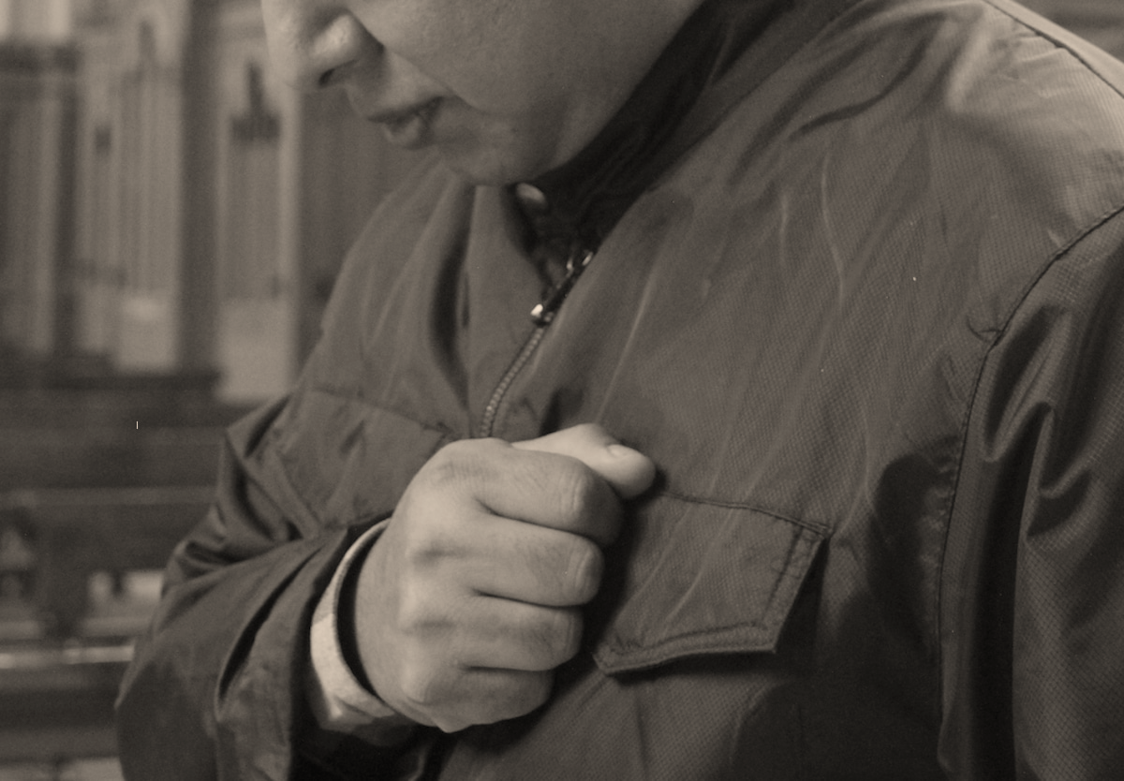
YO PECADOR
Por mi culpa,
por mi culpa,
por mi gran
culpa.
Notes:
Yo pecador

Slide 18
YO PECADOR
Por eso ruego
a santa María siempre virgen,
a los ángeles,
a los santos
Notes:
Yo pecador

Slide 19
YO PECADOR
y a ustedes hermanos
que intercedan por mí
ante Dios,
nuestro Señor.
Notes:
Yo pecador

Slide 20
Notes:
Sigue Kyrie - canto “Señor ten piedad”

Slide 21
KYRIE
Señor, ten piedad. (2v)
Cristo, ten piedad. (2v)
Señor, ten piedad. (2v)

Slide 22
Notes:
Sigue canto “Gloria” — No hay canto de Aleluya en tiempo de Cuaresma

Slide 23
Notes:
Sigue Primera Lectura

Slide 24
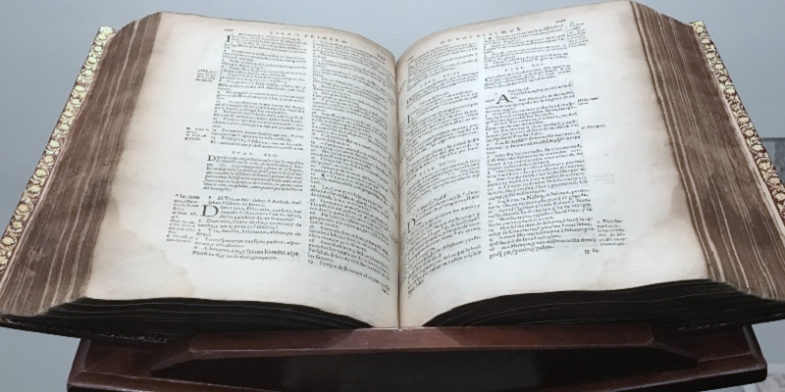
LITURGIA DE LA PALABRA - PRIMERA LECTURA
Génesis
12, 1-4
Notes:
Sigue Salmo responsorial

Slide 25
LITURGIA DE LA PALABRA - SALMO RESPONSORIAL
Salmo 32
Señor, ten misericordia de nosotros.
Notes:
Sigue Segunda Lectura

Slide 26
LITURGIA DE LA PALABRA - SEGUNDA LECTURA
Timoteo
1, 8-10
Notes:
Sigue canto “Aleluya”

Slide 27
Notes:
Sigue/repetir canto “Aleluya” — No hay canto de Aleluya en tiempo de Cuaresma

Slide 28
Notes:
Sigue Evangelio

Slide 29
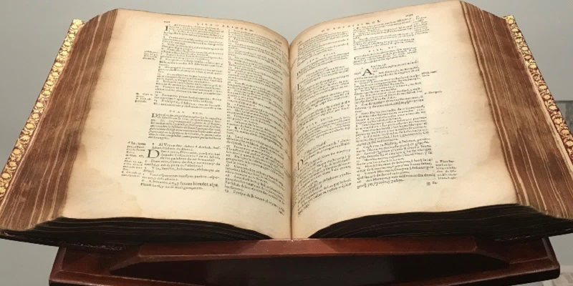
LITURGIA DE LA PALABRA - EVANGELIO
†
San Mateo
17, 1-9
Notes:
Sigue Homilía

Slide 30
Notes:
Sigue Profesión de fe (Credo de Constantinopla)

Slide 31
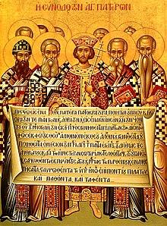
LITURGIA DE LA PALABRA - PROFESIÓN DE FE
Credo de
Nicea - Constantinopla
Notes:
Profesión de fe

Slide 32
PROFESIÓN DE FE
Creo en un solo Dios,
Padre todopoderoso,
Creador
del cielo y de la tierra,
de todo lo visible y lo invisible.
Notes:
Profesión de fe

Slide 33
PROFESIÓN DE FE
Creo en un solo Señor, Jesucristo,
Hijo único de Dios,
nacido del Padre
antes de todos los siglos.
Notes:
Profesión de fe

Slide 34
PROFESIÓN DE FE
Dios de Dios,
Luz de Luz,
Dios verdadero
de Dios verdadero,
Notes:
Profesión de fe

Slide 35
PROFESIÓN DE FE
engendrado, no creado,
de la misma naturaleza del Padre,
por quien todo fue hecho;
Notes:
Profesión de fe

Slide 36
PROFESIÓN DE FE
que por nosotros los hombres,
y por nuestra salvación
bajó del cielo,
Notes:
Profesión de fe

Slide 37
PROFESIÓN DE FE
y por obra del
Espíritu Santo
se encarnó de María,
la Virgen,
y se hizo hombre;
Notes:
Profesión de fe

Slide 38
PROFESIÓN DE FE
y por nuestra causa
fue crucificado
en tiempos de
Poncio Pilato;
Notes:
Profesión de fe

Slide 39
PROFESIÓN DE FE
padeció
y fue sepultado,
y resucitó al tercer día,
según las Escrituras,
Notes:
Profesión de fe

Slide 40
PROFESIÓN DE FE
y subió al cielo,
y está sentado a la derecha del Padre;
Notes:
Profesión de fe

Slide 41
PROFESIÓN DE FE
y de nuevo vendrá con gloria
para juzgar a vivos y muertos,
y su reino no tendrá fin.
Notes:
Profesión de fe

Slide 42
PROFESIÓN DE FE
Creo en el Espíritu Santo,
Señor y dador de vida,
que procede del Padre
y del Hijo,
Notes:
Profesión de fe

Slide 43
PROFESIÓN DE FE
que con el Padre y el Hijo
recibe una misma adoración y gloria,
y que habló por los profetas.
Notes:
Profesión de fe

Slide 44
PROFESIÓN DE FE
Creo en la Iglesia, que es
una,
santa,
católica
y apostólica.
Notes:
Profesión de fe

Slide 45
PROFESIÓN DE FE
Confieso que hay
un solo bautismo para
el perdón de los pecados.
Notes:
Profesión de fe

Slide 46
PROFESIÓN DE FE
Espero
la resurrección de los muertos
y la vida del mundo futuro.
Amén
Notes:
Profesión de fe

Slide 47
Notes:
Sigue Oraciones de los Fieles

Slide 48
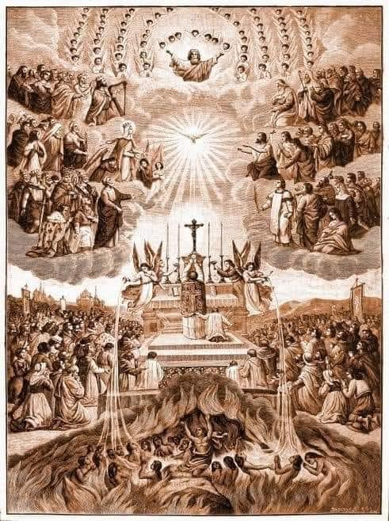
LITURGIA DE LA PALABRA - ORACIONES DE LOS FIELES
Ten piedad y escúchanos.
Notes:
Oraciones de los fieles (Te lo pedimos Señor)

Slide 49
Notes:
Sigue canto de Ofertorio

Slide 50
CON AMOR TE PRESENTO SEÑOR
Con amor te presento, Señor, lo mejor de mi vida.
Te presento, Señor, mi amistad.

Slide 51
CON AMOR TE PRESENTO SEÑOR
Con amor te presento, Señor, para ser mi manjar.
La viña, el racimo, el trigal,
el pan de mi hogar,
te presento con amor.

Slide 52
CON AMOR TE PRESENTO SEÑOR
Con mis manos abiertas a Ti,
contemplando tu lámpara.
Te presento, Señor, mi esperanza.

Slide 53
CON AMOR TE PRESENTO SEÑOR
Hacia Ti se dirige mi barca.
Hacia el cielo se va.
Es largo el camino, el remar.
Ruta pascual.
Dios me guía al caminar.

Slide 54
CON AMOR TE PRESENTO SEÑOR
Con mi ofrenda también yo te doy lo mejor de mis lágrimas.
Te presento, Señor, mi dolor.

Slide 55
CON AMOR TE PRESENTO SEÑOR
Te presento, Señor, mi oración. Ofertorio de amor.
El grano enterrado ya es flor.
La espiga oblación.
La semilla redención.

Slide 56
Notes:
Sigue Ofertorio

Slide 57
LITURGIA EUCARíSTICA - OFERTORIO
El Señor reciba de tus manos este sacrificio,
para alabanza y gloria de su nombre,
para nuestro bien
y el de toda su santa Iglesia.

Slide 58
Notes:
Sigue canto “Santo”

Slide 59
SANTO (COLOMBIA)
Santo, Santo, Santo
es el Señor Dios del universo.
Llenos están el cielo y la tierra de tu gloria.

Slide 60
SANTO (COLOMBIA)
Hosanna en el cielo (2v)
Bendito el que viene en el nombre del Señor.
Hosanna en el cielo (2v)

Slide 61
Notes:
Sigue canto “La paz con nosotros”

Slide 62
CORDERO DE DIOS SINAI
Cordero de Dios
que quitas el pecado
del mundo,
ten piedad de nosotros (2v).

Slide 63
CORDERO DE DIOS SINAI
Cordero de Dios
que quitas el pecado
del mundo,
ten piedad de nosotros (2v).

Slide 64
CORDERO DE DIOS SINAI
Cordero de Dios
que quitas el pecado
del mundo,
danos la paz.

Slide 65
CORDERO DE DIOS SINAI
Danos la paz.
Danos la paz.
Danos, danos, danos la paz.
Danos, danos, danos la paz.

Slide 66
Notes:
Sigue canto “Comunión”

Slide 67
CADA VEZ QUE TE RECIBO
Cada vez que te recibo, Señor,
algo grande pasa en mí.
Cada vez que estoy contigo, mi Dios, me acerco un poco más a Ti

Slide 68
CADA VEZ QUE TE RECIBO
Porque en la hostia estás
mi Jesús de verdad.
Estoy a un paso del cielo aquí.
Estoy a un paso del cielo, sí.

Slide 69
CADA VEZ QUE TE RECIBO
De tanto amor, te entregarás
en la cruz y en el altar.
Tu cuerpo está. Tu sangre das,
tu alma y tu divinidad.
Todo Dios escondido en un pan.

Slide 70
CADA VEZ QUE TE RECIBO
Al comulgar, me abrazará
Jesús en Santa Trinidad.
Me inundará. Me amará
con su alma y su divinidad.
Todo Dios para mí en el pan.

Slide 71
Notes:
Sigue Anuncios parroquiales

Slide 72
Notes:
Sigue canto de despedida

Slide 73
TU PALABRA ME DA VIDA
Tu palabra me da vida.
Confío en Ti, Señor.
Tu palabra es eterna.
En ella esperaré.

Slide 74
TU PALABRA ME DA VIDA
Dichoso el que con vida intachable, camina en la ley del Señor.
Dichoso el que guardando sus preceptos, lo busca de todo corazón.

Slide 75
TU PALABRA ME DA VIDA
Tu palabra me da vida.
Confío en Ti, Señor.
Tu palabra es eterna.
En ella esperaré.

Slide 76
TU PALABRA ME DA VIDA
Postrada en el polvo está mi alma. Devuélvame la vida tu palabra.
Mi alma está llena de tristeza. Consuélame Señor con tus promesas.

Slide 77
TU PALABRA ME DA VIDA
Tu palabra me da vida.
Confío en Ti, Señor.
Tu palabra es eterna.
En ella esperaré.

Slide 78
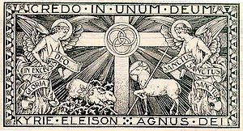
Notes:
fin

